Slide 1
É tão fácil perder de vista o que é importante!

Slide 2

Dança Lenta...

Slide 3
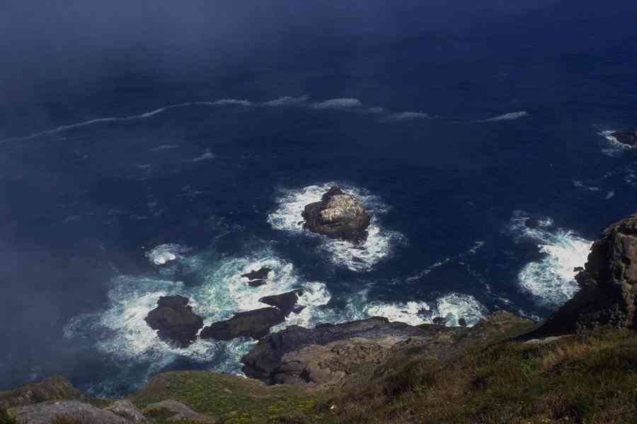
Alguma vez você já observou crianças num carrossel?
Ou ouviu a chuva batendo no chão?

Slide 4
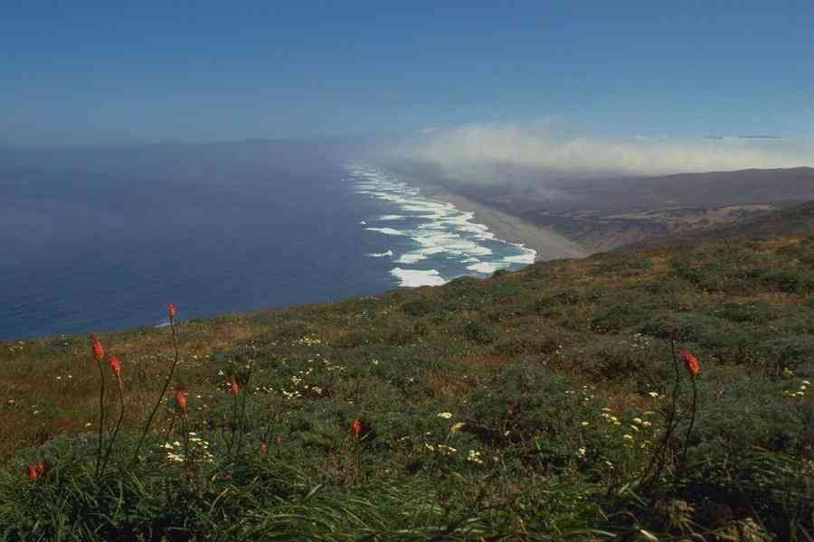
Alguma vez já seguiu o vôo errático de uma borboleta?
...ou fixou o olhar no sol no crepúsculo?

Slide 5

É melhor você diminuir o passo. Não dance tão depressa...
...o tempo é curto, a música vai acabar...

Slide 6
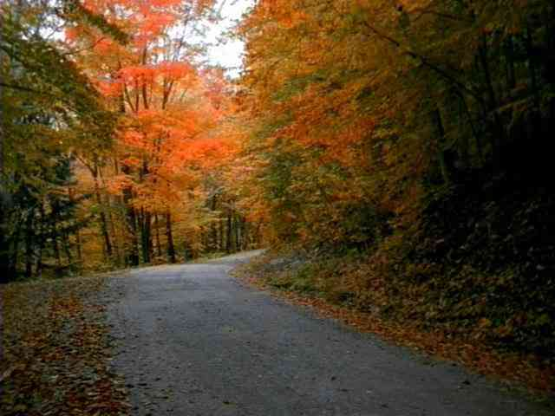
Você corre através de cada dia voando?
Quando você pergunta “Como vai?” Você escuta a resposta?

Slide 7
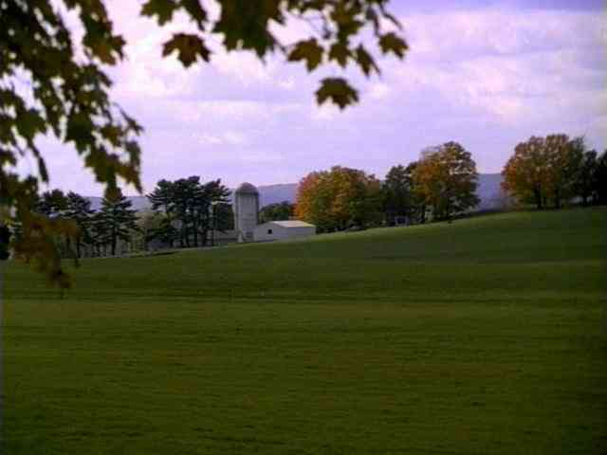
Quando o dia finda,
você fica deitado na cama,
com os próximos afazeres rolando por sua cabeça?

Slide 8
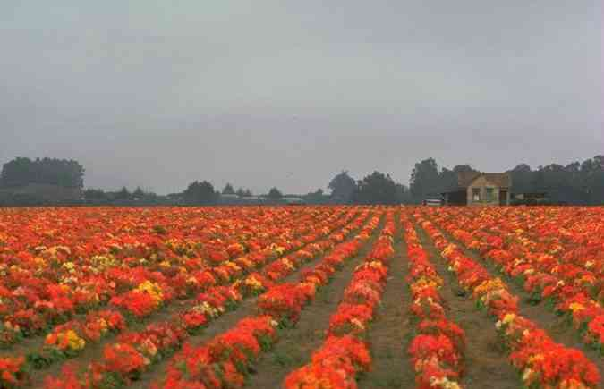
É melhor você diminuir o passo. Não dance tão depressa...
...o tempo é curto, a música vai acabar...

Slide 9

Você disse alguma vez a uma criança: “Vamos deixar para fazer isto amanhã?”
E na sua pressa, não viu a tristeza dela?

Slide 10
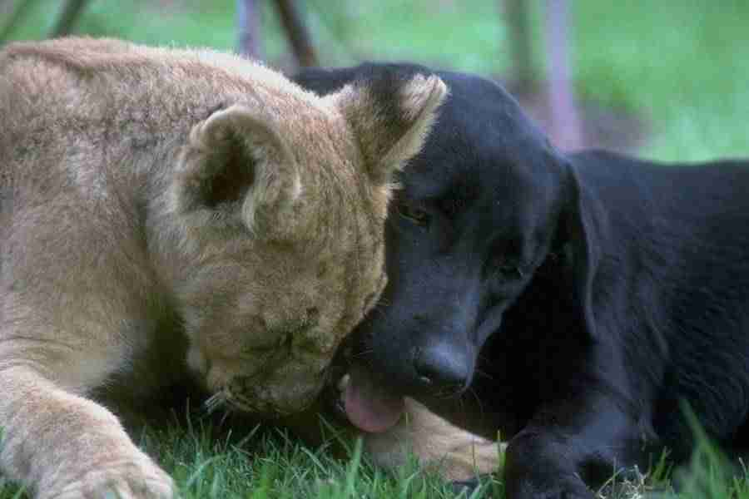
Perdeu contato, deixou uma boa amizade morrer porque você nunca tinha tempo para ligar e dizer “Oi” ?

Slide 11

É melhor você diminuir o passo. Não dance tão depressa...
...o tempo é curto, a música vai acabar...

Slide 12
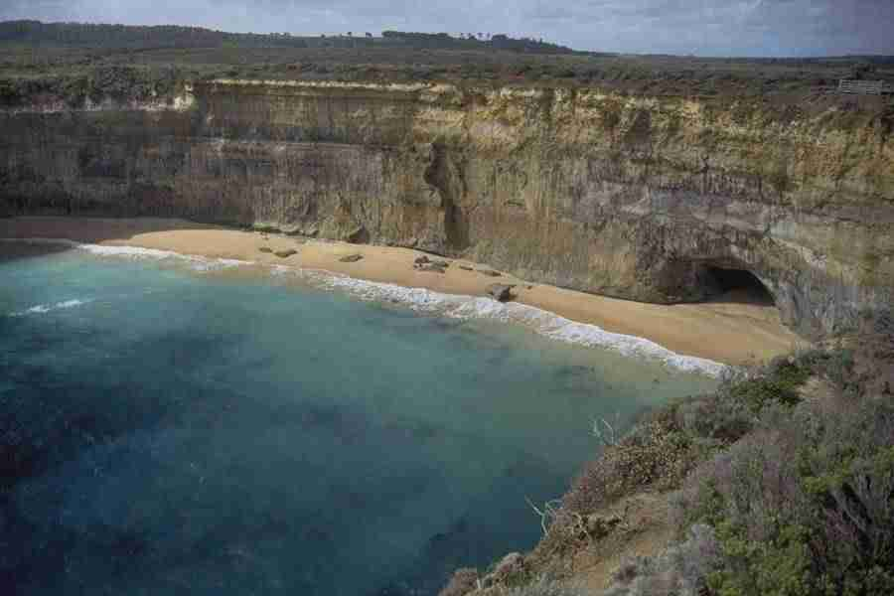
Quando você corre tão depressa para chegar a algum lugar, você perde metade da satisfação de chegar lá.

Slide 13

Quando você se preocupa e se apressa em seu dia todo,
é como se fosse um presente que não foi aberto... um presente jogado fora!

Slide 14

A vida não é uma corrida...

Slide 15
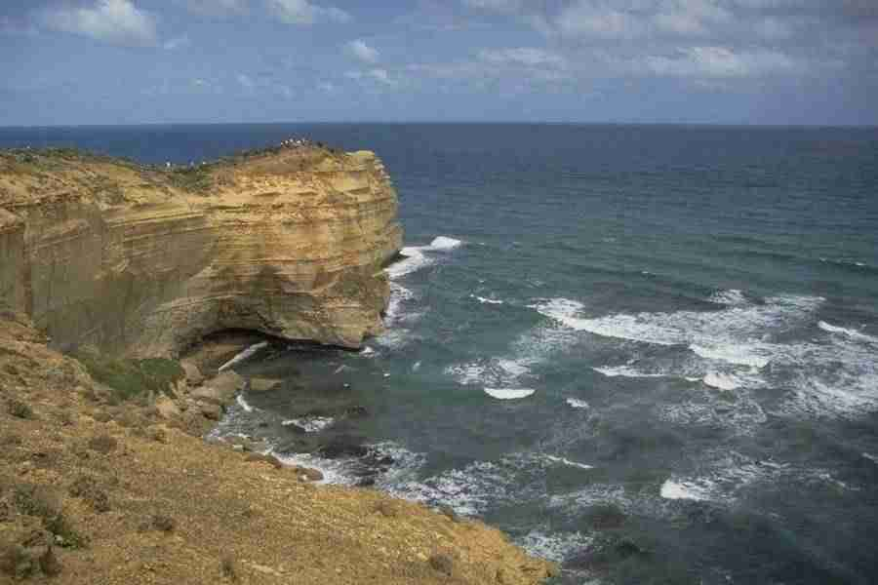
... Leve-a mais devagar...

Slide 16
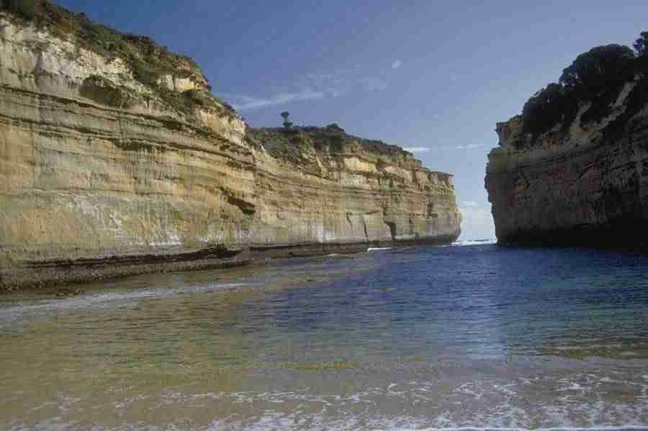
... Ouça a música...
... Antes que a canção ACABE!

Slide 17

... Repasse isto para todos que você conhece. É o pedido especial de um amigo: mandar um mail dizendo a todos para viverem suas vidas sem ódio, sem mágoas, sem machucar pessoas, principalmente as pessoas que vivem mais próximas da gente. São as pessoas que nos amam como somos e com as quais somos verdadeiros, sem máscaras, com nossas dificuldades e somos perdoados. Se estamos aqui com essas pessoas tem uma razão maior de ser, então...
vamos crescer!

